Slide 1


CHÀO MỪNG CÁC EM ĐẾN VỚI TIẾT HỌC

Slide 2
Khởi động

Slide 3





VÒNG QUAY KÌ DIỆU
1
2
3
30
20
40
10
4
5
50
80
60
70
FINISH
QUAY

Slide 4
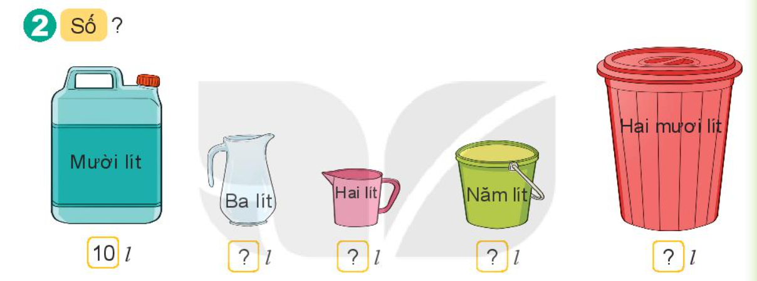
CÂU HỎI 1:
Hình vẽ bên cho biết can đựng được nhiều hơn ca số lít nước là:
Nước
Nước
15L
5 L
A
10 lít nước
B
5 lít nước
QUAY VỀ

Slide 5
CÂU HỎI 2
Cả hai ca đựng được tất cả số lít nước là:
Nước
Nước
9 L
7 L
A
15 lít nước
B
16 lít nước
QUAY VỀ

Slide 6
CÂU HỎI 3:
Thùng to đựng được nhiều hơn thùng nhỏ số lít nước là:
A
6 lít nước
B
9 lít nước
8 L
17 L
QUAY VỀ

Slide 7
CÂU HỎI 4:
Phép tính nào sau đây có kết quả lớn nhất?
A
5 l + 2 l
B
3 l + 1 l + 2 l
C
4 l + 5 l
C
4 l + 5 l
QUAY VỀ

Slide 8
CÂU HỎI 5:
Phép tính nào sau đây có kết quả bé nhất?
A
17 kg – 9 kg
B
B
16 kg – 7 kg
16 kg – 8 kg
C
18 kg - 4 kg
QUAY VỀ

Slide 9





Bài 16: Lít
Tiết 2

Slide 10
YÊU CẦU CẦN ĐẠT
1. Làm quen với phép tính cộng, trừ với số đo dung tích lít (l).
2. Vận dụng giải bài tập, bài toán thực tế liên quan.

Slide 11

1. Tính (theo mẫu)
Mẫu: 8l + 6l = 14l ; 12l – 7l = 5l
a) 5l + 4l
= 9l
b) 9l - 3l
= 6l
12l + 20l
= 32l
19l - 10l
= 9l
7l + 6l
= 13l
11l - 2l
= 9l

Slide 12
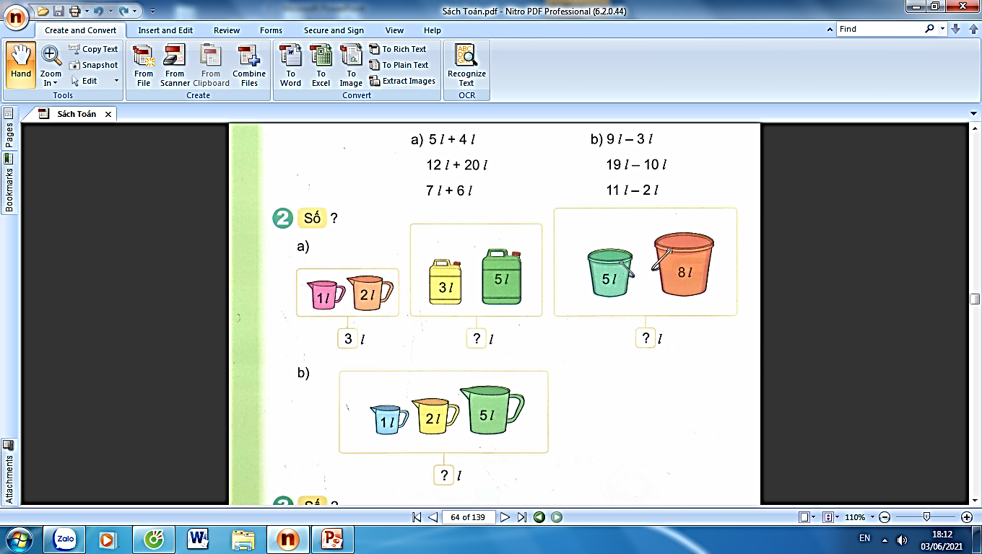
2. Số?
3
8
l
?
l
?
13
l
8
?
l

Slide 13
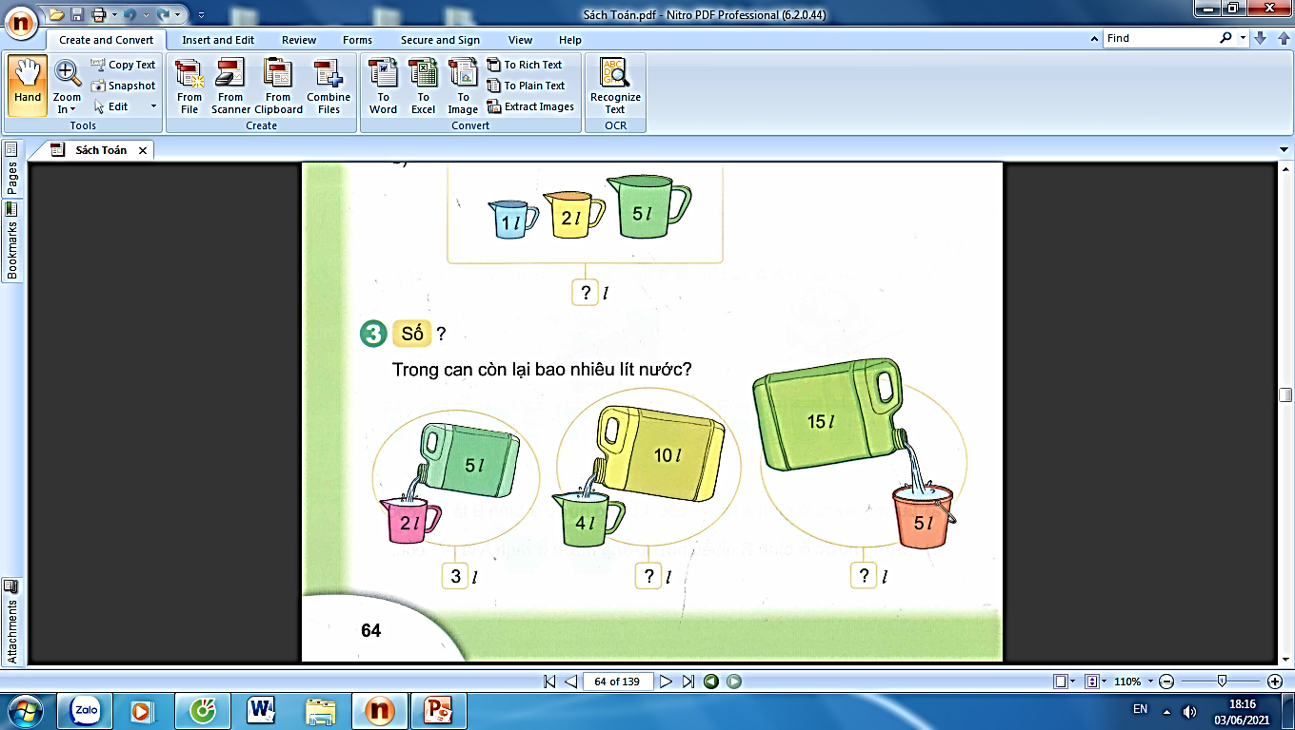


3. Số?
Trong can còn lại bao nhiêu lít?
-
?
6
10
?
3
l
l
l

Slide 14
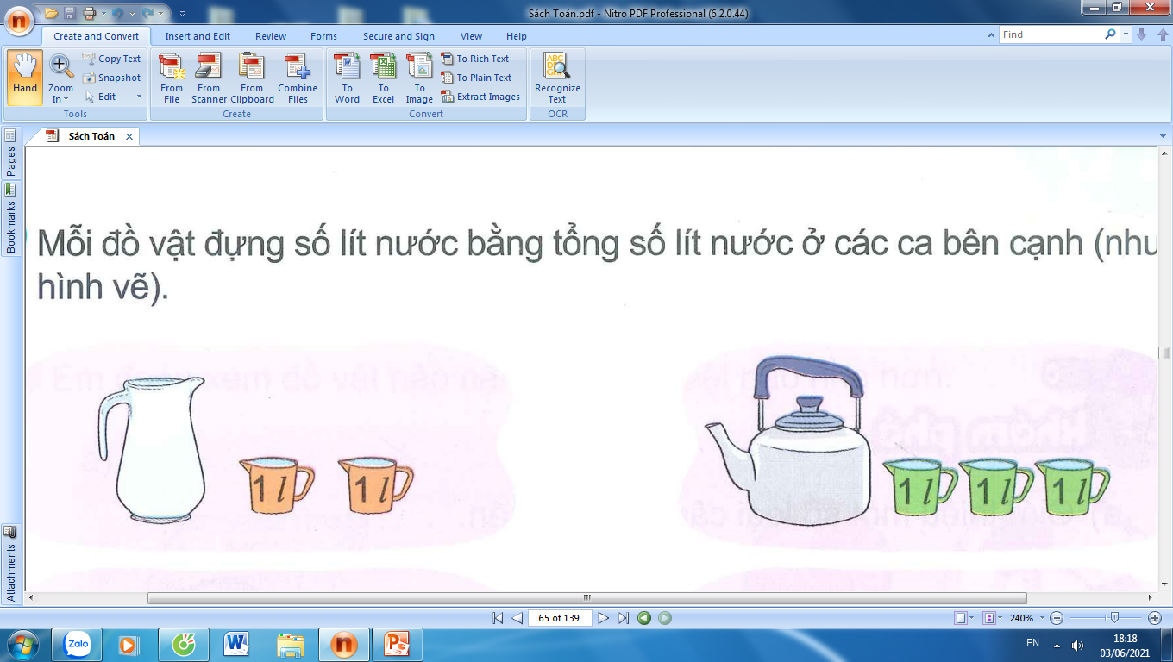
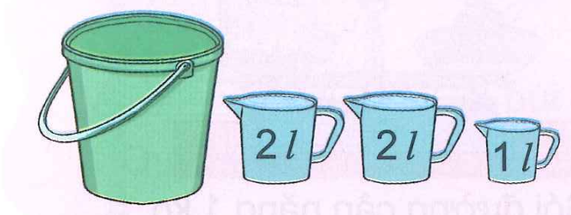
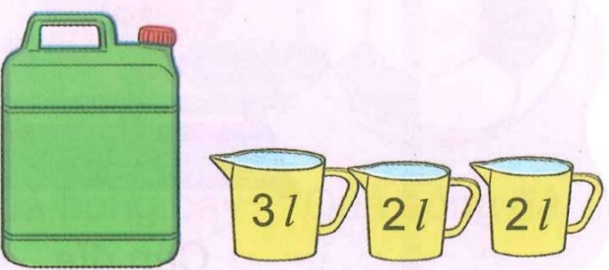
4. Mỗi đồ vật đựng số lít nước bằng tổng số lít nước ở các ca bên cạnh (như hình vẽ)
+
+
a) ?
Đồ vật | Bình | Ấm | Xô | Can
Số lít nước | 2 | ? | ? | ?
Số
3
5
7

Slide 15
a) ?
Số
Đồ vật | Bình | Ấm | Xô | Can
Số lít nước | 2 | ? | ? | ?
3
5
7
b. Đồ vật nào đựng nhiều nước nhất?
Đồ vật nào đựng ít nước nhất?
Can đựng nhiều nước nhất là 7l.
Bình đựng ít nước nhất là 2l.

Slide 16
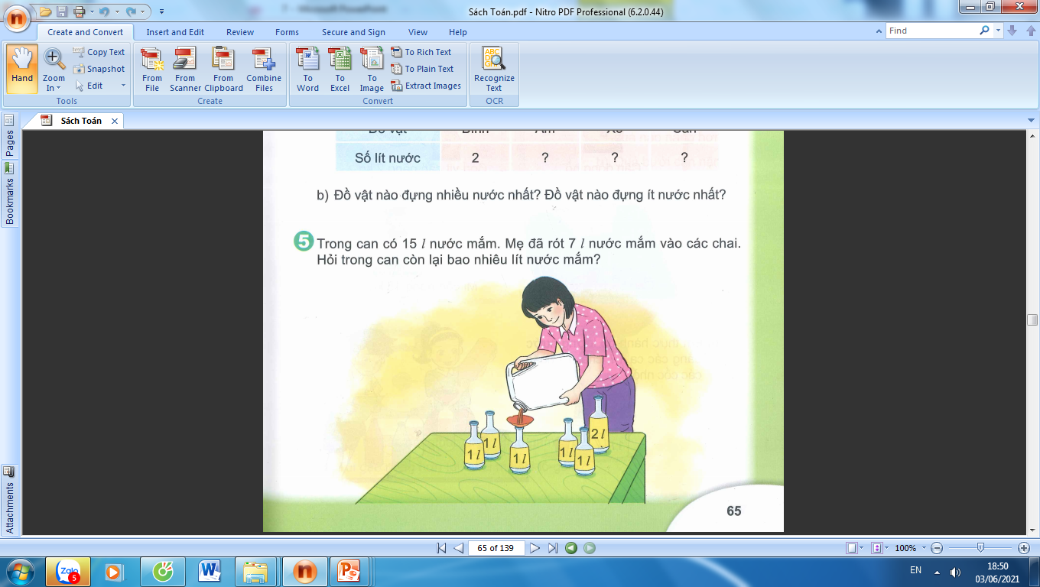
5. Trong can có 15l nước mắm. Mẹ đã rót 7l nước mắm vào các chai. Hỏi trong can còn lại bao nhiêu lít nước mắm?
-
Bài giải
Trong can còn lại số lít nước mắm là:
15 – 7 = 8 (l)
Đáp số: 8l nước mắm

Slide 17
DẶN DÒ
Ôn tập các kiến thức đã học
Chuẩn bị bài sau:
Bài 17. Thực hành và trải nghiệm với các đơn vị ki – lô – gam, lít.
(trang 66)

Slide 18
YÊU CẦU CẦN ĐẠT
1. Làm quen với phép tính cộng, trừ với số đo dung tích lít (l).
2. Vận dụng giải bài tập, bài toán thực tế liên quan.

Slide 19


Chào tạm biệt các em!

